Slide 1
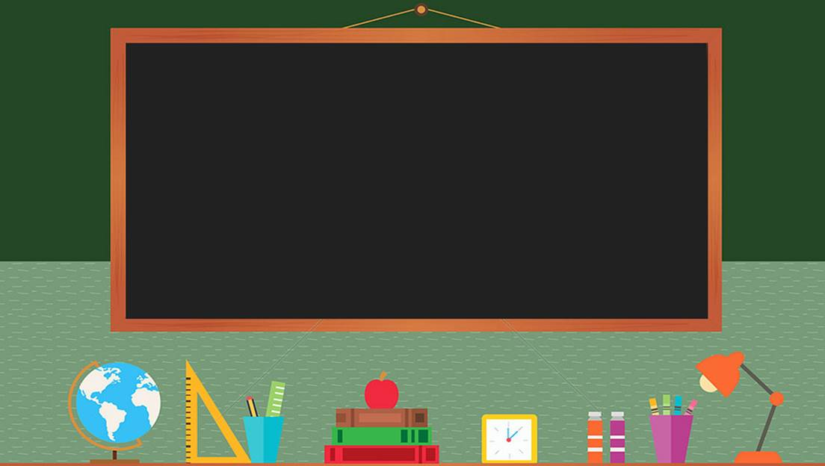

TRƯỜNG THCS LONG BIÊN
BÀI GIẢNG ĐIỆN TỬ MÔN GDCD7
PHÒNG CHỐNG BẠO LỰC HỌC ĐƯỜNG
Tiết 20
GV: Phạm Thị Thanh Thủy
Tổ Xã hội

Slide 2


Slide 3



Tiết: 23
Bài 8:
QUẢN LÍ TIỀN
I. MỞ ĐẦU

Slide 4




Trò chơi: Giải bài toán thu chi
1. Giả định em đang có 200k, hãy đưa ra phương án chi tiêu của mình với khoản tiền này và giải thích vì sao em lựa chọn như vậy?
2. Em có suy nghĩ gì về ý nghĩa của việc chi tiêu tiền hiệu quả?

Slide 5
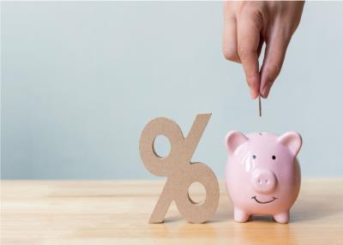

Quản lý tiền như thế nào cho hiệu quả?
Quản lí tiền là biết sử dụng tiền hợp lí, có hiệu quả.

Slide 6

Bài 8:
QUẢN LÍ TIỀN
II.
KHÁM PHÁ

Slide 7
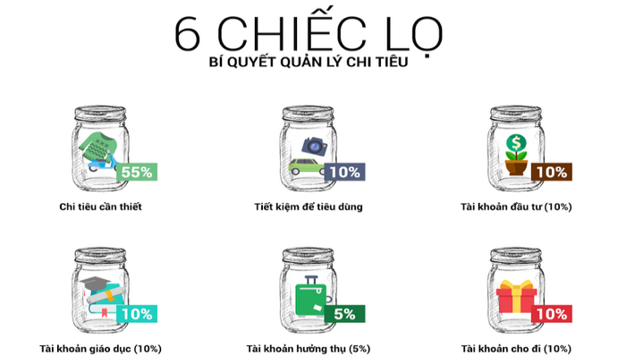
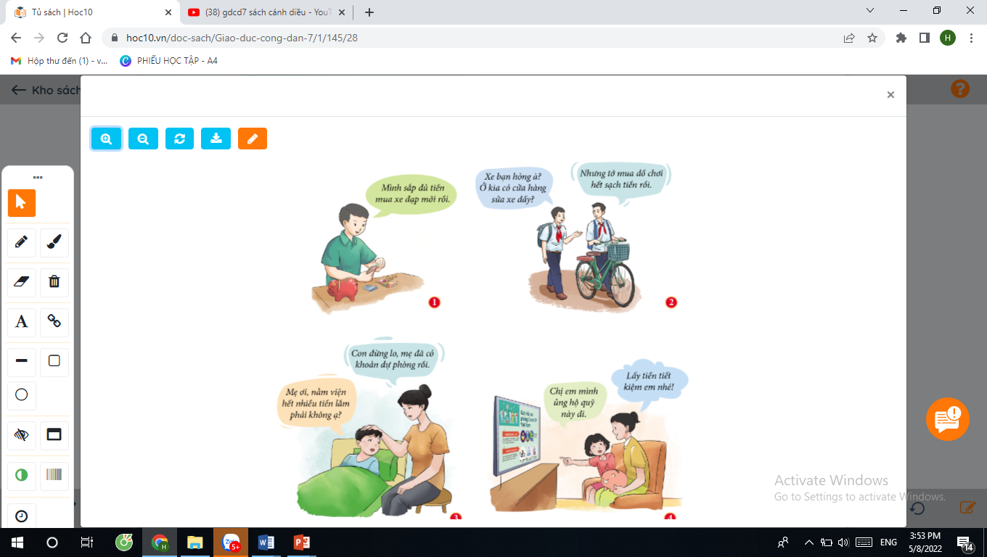
1. Ý nghĩa của việc quản lí tiền hiệu quả:

Slide 8
1, Ý nghĩa của việc quản lí tiền
THẢO LUẬN NHÓM
HS thảo luận theo nhóm bàn (thời gian 3’)
Đại diện nhóm trình bày
Nhóm khác nhận xét
Theo em, trong các hình ảnh trên, hình ảnh nào thể hiện ý nghĩa của quản lí tiền hiệu quả? Em hãy phân tích ý nghĩa của quản lí tiền hiệu quả được thể hiện trong mỗi hình ảnh đó?
Theo em, thế nào là quản lí tiền hiệu quả?
Notes:
8

Slide 9

ĐỌC CÂU CHUYỆN
Năm lớp 7, Thuỷ được mẹ cho nuột khoản tiền nhỏ để dự phòng khi cần. Thuý tự nhủ phải giữ tiền cẩn thận và chỉ chỉ tiêu khi thật cần thiết. Thuỷ còn thu gom vỏ chai trong nhà bán lấy tiền, làm phụ giúp thêm bố mẹ ngoài giờ học nên thỉnh thoảng cũng được bố mẹ thưởng tiền. Nhờ biết quản lí tiền, Thuỷ ít khi phải xin thêm tiền từ bố mẹ. Thuỷ đã dành dụm đủ tiền để mua đồ dùng học tập, tặng em trai một bộ vợt cầu lông và đóng góp một phần nhỏ để ủng hộ đồng bào bị lũ lụt.

Slide 10



PHIẾU BÀI TẬP
a) Em có nhận xét gì về việc quản lý tiền của Thuỷ?
b) Theo em, việc quản lí tiền hiệu quả có ý nghĩa gì trong cuộc sống?

Slide 11


Ý nghĩ của quản lý tiền hiệu quả
Biết quản lý tiền hiệu quả giúp giảm bớt gánh nặng tiền bạc cho bố mẹ, rèn luyện được thói quen chi tiêu hợp lí, biết cách kiếm tiền phù hợp với khả năng, sức lực của mình,... để tạo dựng được cuộc sống ổn định, tự chủ và không ngừng phát triển.

Slide 12
Câu 1. Em đồng tình hay không đồng tình với ý kiến nào dưới đây? Vì sao?
Nội dung | Bày tỏ ý kiến
A. Quản lí tiền là việc của người trưởng thành, không phải là của học sinh. | A. Không đồng tình. Bởi vì quản lí tiền hiệu quả là một kĩ năng sống cần thiết mà mỗi người đều cần được rèn luyện từ khi còn nhỏ.
B. Quản lí tiền hiệu quả giúp mỗi người chủ động trong chi tiêu để thực hiện các dự định tương lai của bản thân. | B. Đồng tình. Quản lí tiền hiệu quả sẽ giúp ta phân bổ nguồn tiền vào những khoản chi tiêu cụ thể, hợp lí, từ đó tránh được việc chi tiêu quá mức và qua việc tiết kiệm sẽ giúp ta có đủ tiền để mua những thứ mình thích.
C. Quản lí tiền là việc không cần thiết, tốn thời gian, nên dùng thời gian đó để kiếm tiền thì tốt hơn. | C. Không đồng tình. Quản lí tiền không hề tốn thời gian, ngược lại quản lí tiền hiệu quả không những giúp ta chi tiêu hợp lí, chủ động mà còn giúp ta quản lí thời gian tốt hơn
D. Quản lí tiền hiệu quả giúp mỗi người có thể để phòng những trường hợp rủi ro bất ngờ trong cuộc sống. | D. Đồng tình. Cuộc sống sẽ luôn đầy rẫy những điều bất ngờ, những sự cố đột ngột xảy ra mà không báo trước. Nếu như biết cách quản lí tiền hiệu quả, thì khi rơi vào những trường hợp đó ta sẽ không bị động, có đủ khả năng để chi trả.
E. Học sinh không cần quản lí tiền, vì nhiều cha mẹ học sinh không muốn con mình sớm bị đồng tiền làm ảnh hưởng. | E. Không đồng tình. Quản lí tiền hiệu quả là một kĩ năng sống rất tốt cho học sinh, để giúp cho học sinh có ý chí phấn đấu đạt được những điều mình muốn bằng năng lực bản thân, và biết san sẻ nỗi vất vả với bố mẹ.

